Slide 1
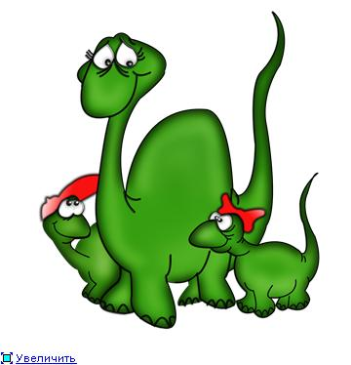

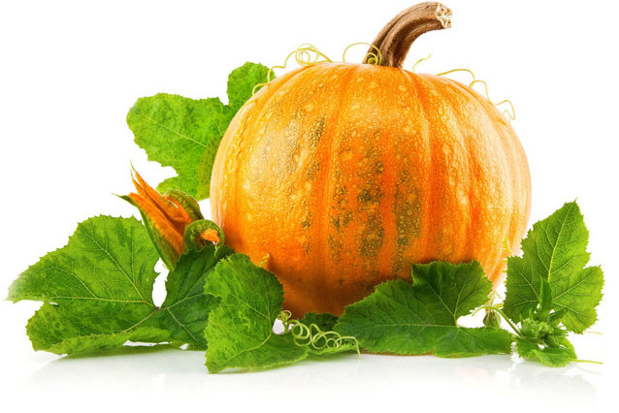

Дифференциация Т -Д
Подготовила учитель – логопед Шихова В.С. МАДОУ «Детский сад комбинированного вида №8 «Берёзка» г.о. Зарайск, 2017 г.

Slide 2
Содержание презентации
1.Характеристика звуков 3 слайд
2.Упражнение «Твердый – мягкий» 4-5 слайд
3.Упражнение «Измени букву» 6-8слайд
4.Загадка. 9-10 слайд

Slide 3




Характеристика звуков. Д Т
Согласный Согласный
Твёрдый – мягкий Твёрдый – мягкий
Звонкий Глухой

Slide 4

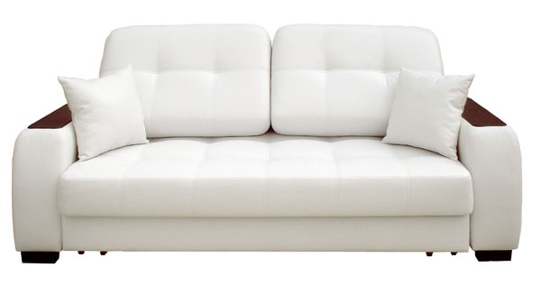


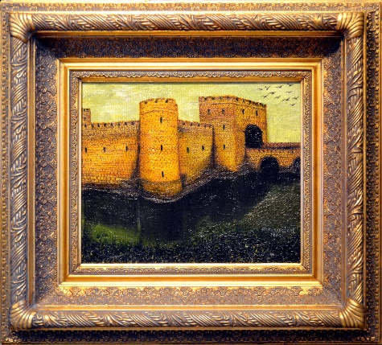


Твёрдый – мягкий (картина, вода, тюльпаны, дерево, диван, одуванчик, трон)

Slide 5
Твёрдый – мягкий.

Slide 6
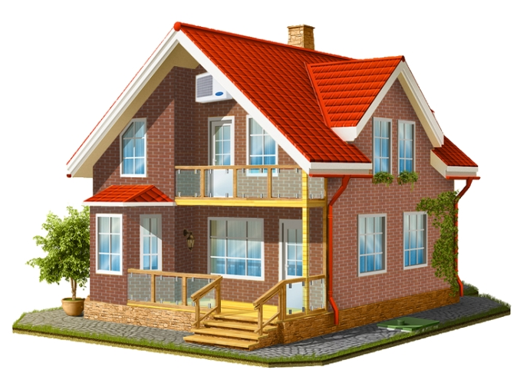
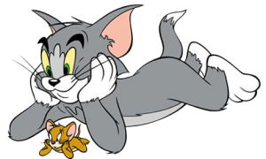
Измени букву: дом - Том

Slide 7

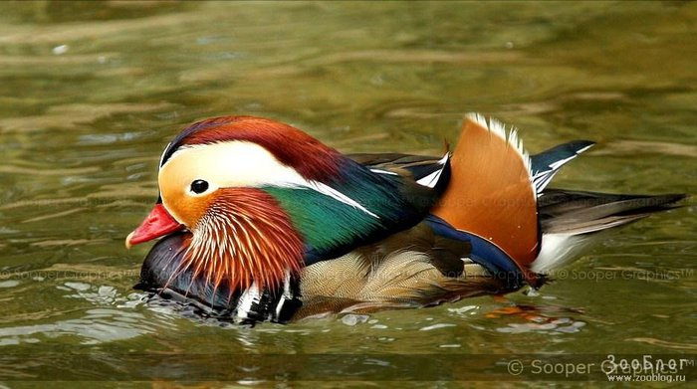
удочка - уточка

Slide 8
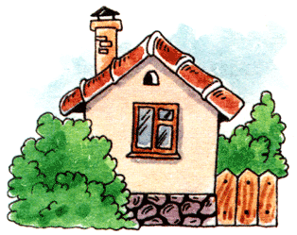
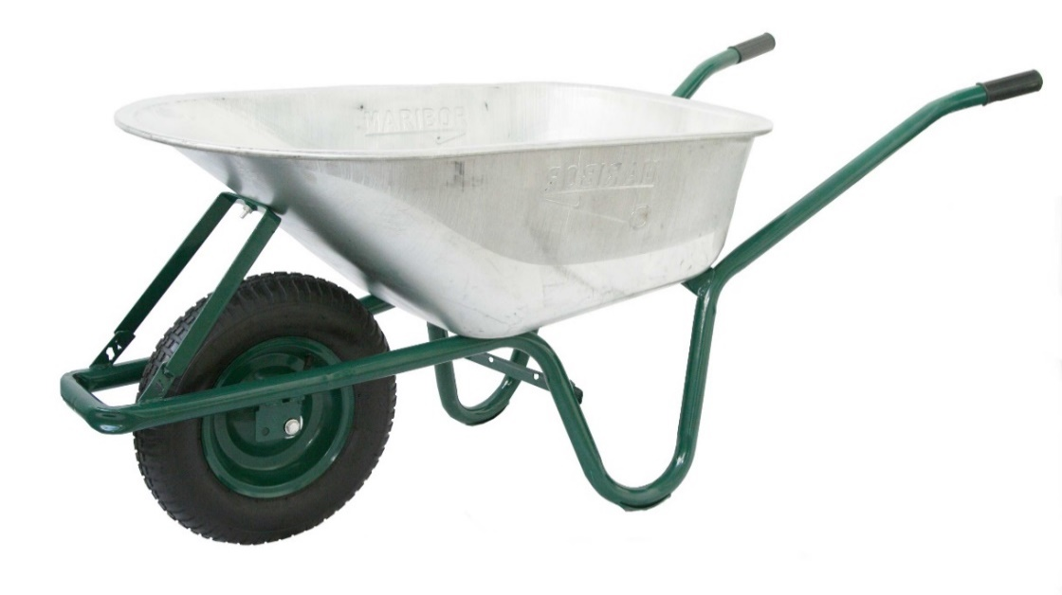
дачка - тачка

Slide 9


Загадка.
ПРУ Ы
ПРУ Ы

Slide 10
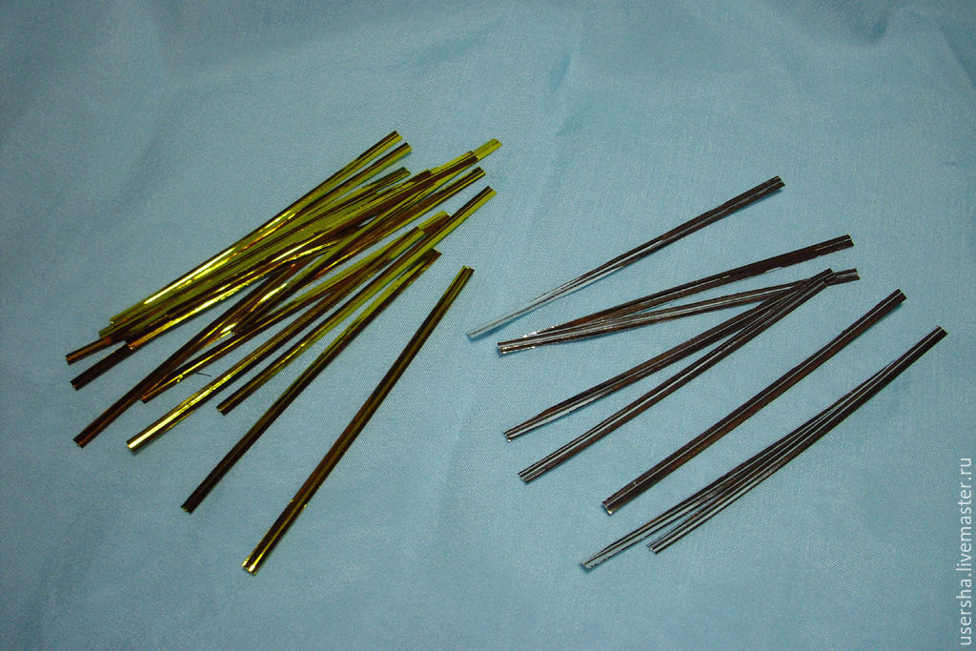
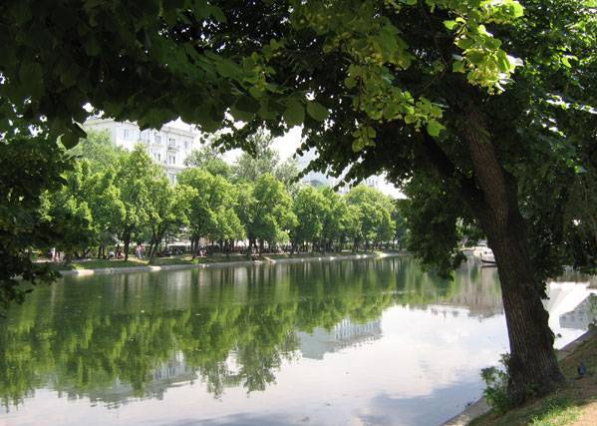
Загадка.
ПРУ Ы ПРУ Ы

Slide 11
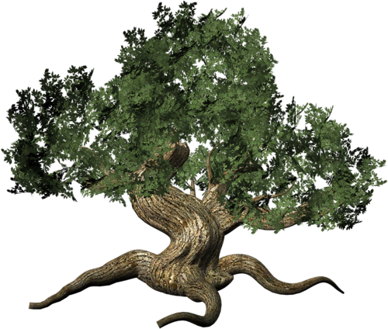

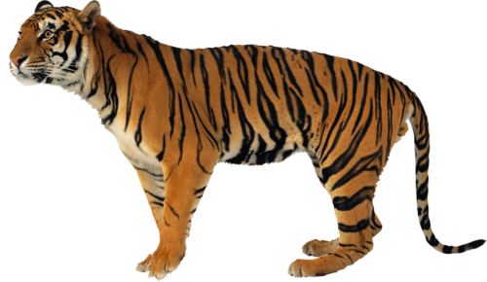

о сви ания!

